Slide 1
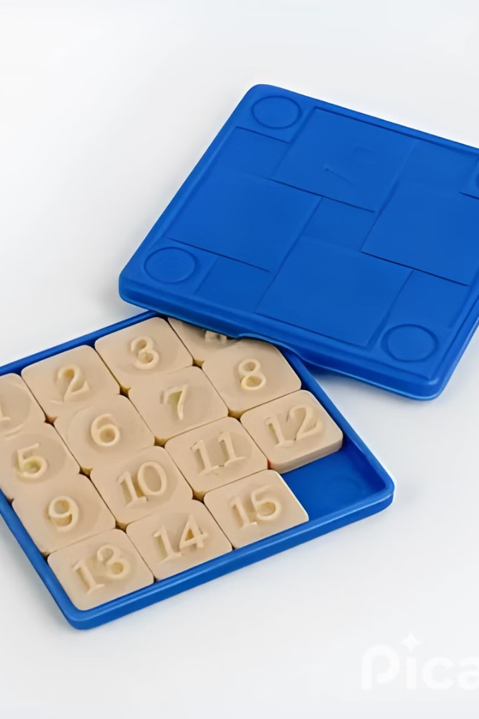
Проект «Пятнашки»
Подготовили: Зайцев Тимофей, Мороз Андрей, Ханяк Дарья, Червинский Игорь

Slide 2
Создание игры
После того как нас разделили на команды, мы приступили к распределению обязанностей, чтобы каждый мог внести свой вклад в разработку проекта.

Slide 3

Распределение обязанностей в команде
Зайцев Тимофей
Мороз Андрей
Ответственный за тестирование и документацию
Местный программист
Ханяк Дарья
Червинский Игорь
Team Lead, ответственная за презентацию проекта
Ответственный за Git и тестирование

Slide 4
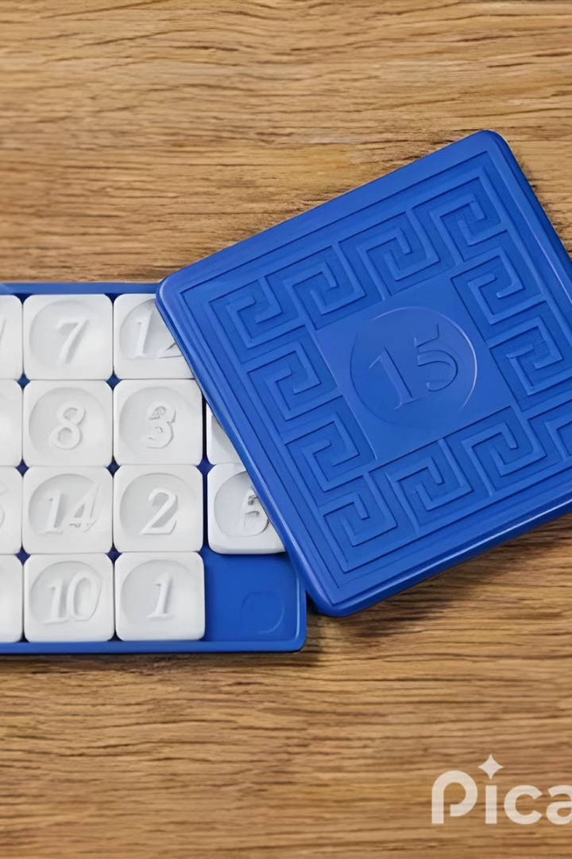
Этапы разработки
1
Выбор игры
2
Написание кода
3
Тестирование

Slide 5
Этап 1: Выбор игры
Что это за игра?
Почему мы выбрали именно эту игру?
"Пятнашки" — это классическая головоломка, состоящая из 15 квадратных плиток, размещённых в квадратной сетке 4x4. Одно поле остается пустым, что позволяет перемещать соседние плитки с целью упорядочивания их в правильной последовательности.
Эта игра была выбрана нами из-за своей простоты, но в то же время она отлично тренирует логическое мышление и внимание.

Slide 6
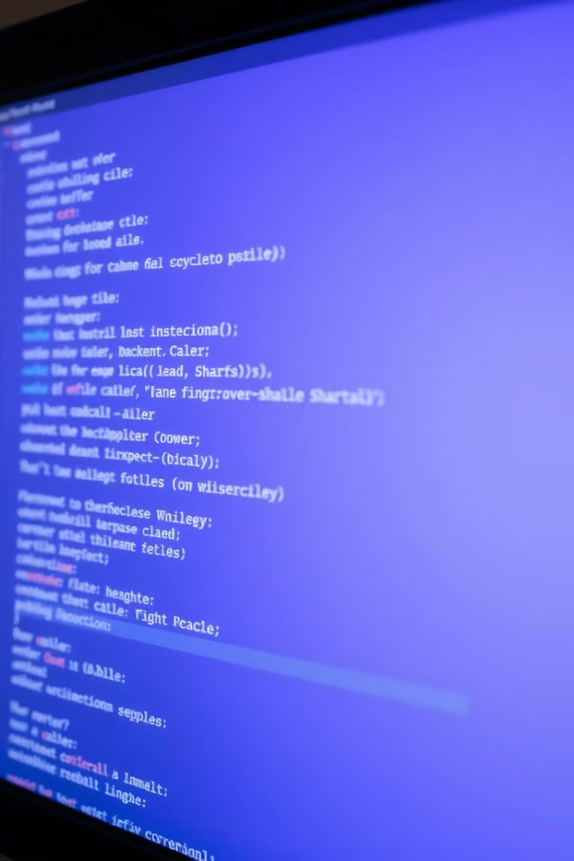
Этап 2: Написание кода
Для разработки игры мы выбрали язык программирования C#.
Мы пришли к выводу, что именно на этом языке будет легче всего реализовать наши идеи и добиться нужной функциональности.

Slide 7




Этап 3: Тестирование
Тестирование стало ключевым этапом
Каждый из нас был заинтересован
поскольку именно на нём мы могли убедиться, что все элементы игры работают корректно.
в том, чтобы увидеть, как игра работает в действии, и вспомнить детские воспоминания об этой головоломке, но уже в онлайн-формате.
Этот процесс был не только полезным
но и увлекательным.

Slide 8




Сложности выполнения проекта
Проект, за который мы взялись, оказался не слишком сложным с технической точки зрения
1
2
Но он стал отличной возможностью понять, что значит работать в команде.
Мы научились взаимодействовать, распределять задачи и эффективно решать возникающие проблемы
3
4
Что стало важным опытом в освоении основ тимворка.

Slide 9
Спасибо за внимание!

